Slide 1
Інженерно-фізичний факультет
Інженерно-фізичний факультет
Кафедра
«Фізичного матеріалознавства»
Кафедра
«Машин і технології ливарного виробництва»
Кафедра
«Обладнання та технології зварювального виробництва»
спеціальність 131 «Прикладна механіка»
освітня програма: «Обладнання та технології ливарного виробництва»
спеціальність 136 «Металургія»
освітня програма: «Ливарне виробництво чорних та кольорових металів і сплавів»
спеціальність 131 «Прикладна механіка»
освітня програма: «Технології та устаткування зварювання»
спеціальність 131 «Прикладна механіка»
освітня програма: «Відновлення та підвищення зносостійкості деталей і конструкцій»
спеціальність 132 «Прикладне матеріалознавство»
освітні програми: «Прикладне матеріалознавство», «Термічна обробка металів»

Slide 2
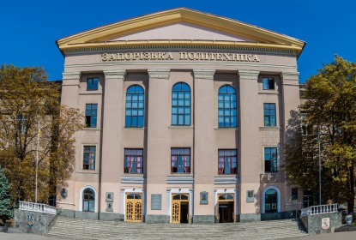
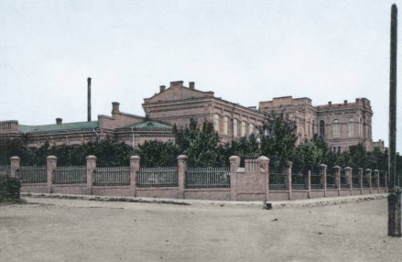
Інженерно-фізичний факультет
Факультет є найстарішим в університеті.
Спочатку підготовку інженерів для народного господарства проводили викладачі й науковці ливарного відділення, яке виконувало роль факультету. Після створення механіко-металургійного факультету тут розпочалася підготовка інженерів-металургів широкого профілю.
Сьогодні факультет складається з 3 випускових кафедр:
«Машин і технології ливарного виробництва» (М і ТЛВ),
«Обладнання та технології зварювального виробництва» (ОТЗВ),
«Фізичного матеріалознавства» (ФМ).
Професорсько-викладацький склад факультету близько 50 осіб, з яких зі ступенями та званнями 33. На факультеті працюють 10 професорів.

Slide 3
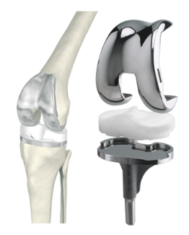
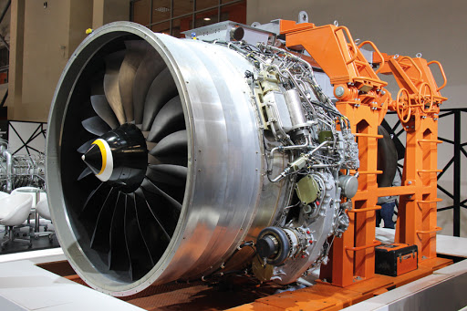
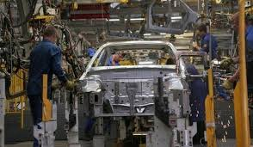
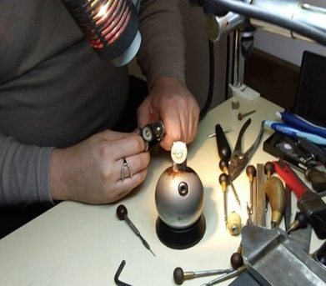
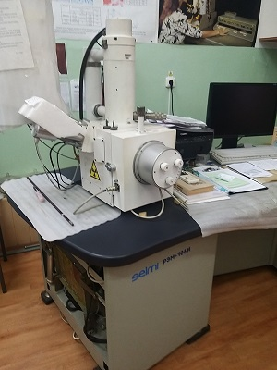
Кафедра «Фізичне матеріалознавство»
132 «Матеріалознавство»
Освітня програма:
«Прикладне матеріалознавство»
ОСОБЛИВОСТІ ПРОФЕСІЇ:
Вдосконалення наявних матеріалів, впровадження їх у нові сфери використання.
Створення новітніх матеріалів, завдяки яким відбувається опанування нових технологій.
Розробка наноматеріалів та технологій, які дозволяють максимально знизити ресурси планети та не забруднювати її.
Деталі: https://zp.edu.ua/kafedra-fizichnogo-materialoznavstva

Slide 4
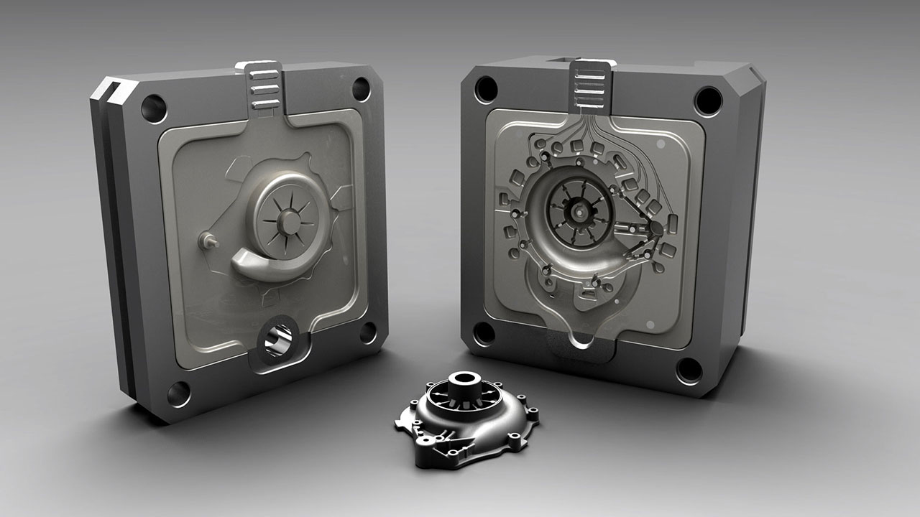
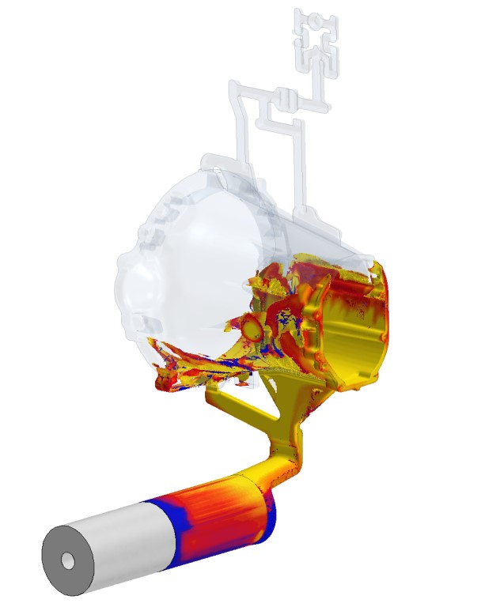
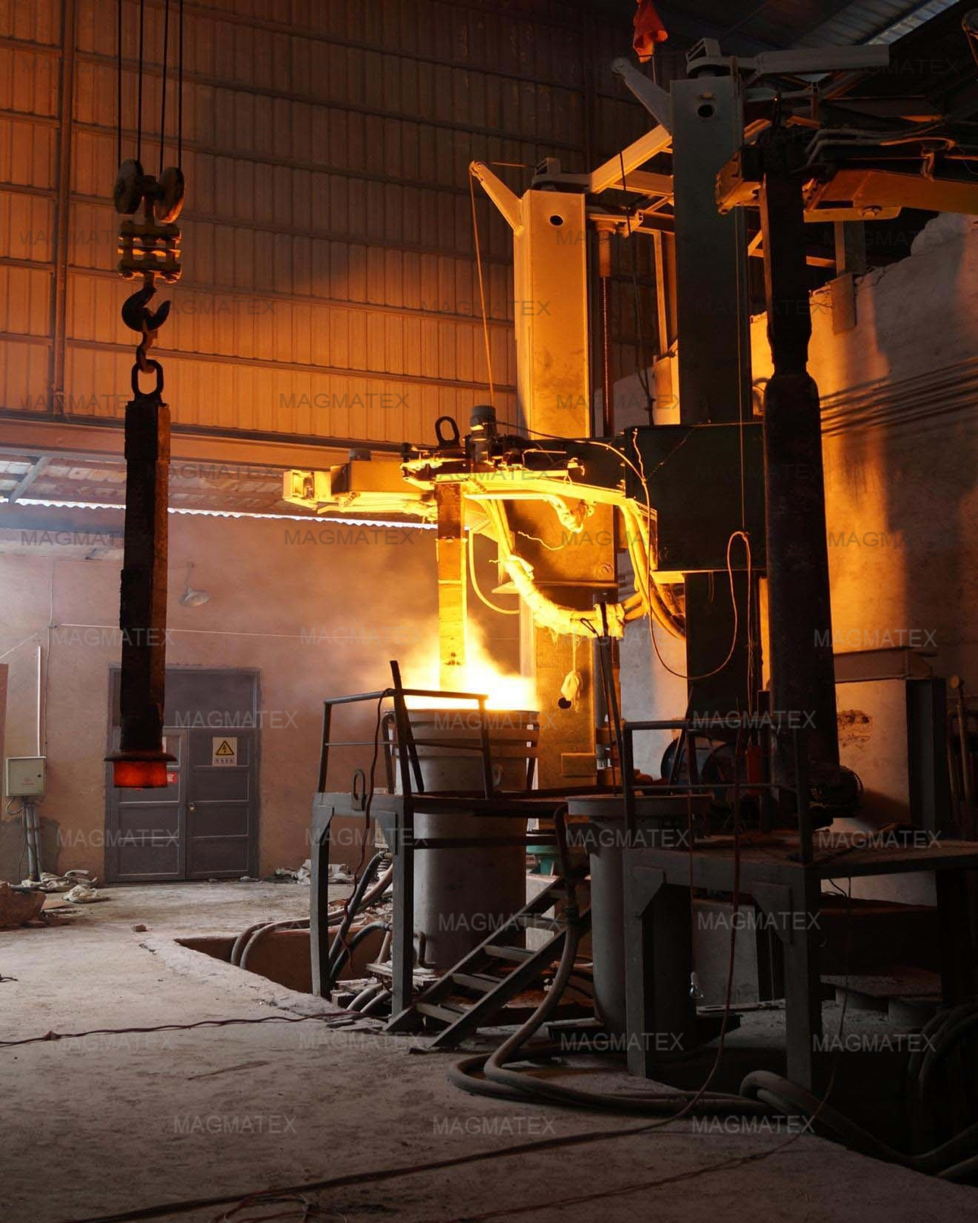
Кафедра «Машин і технології ливарного виробництва»
131 Прикладна механіка
освітня програма: «Обладнання та технології ливарного виробництва»
ОСОБЛИВОСТІ ПРОФЕСІЇ:
Розробка технологічного процесу лиття чорних та кольорових сплавів: від обручок до авіаційних лопаток.
Розрахунок, вибір, діагностика та обслуговування обладнання ливарних цехів.
Застосування нових ливарних технологій, CAD/CAM/CAE систем.
Практика на підприємствах Запоріжжя і області: МОТОР-СІЧ, ЗЛМЗ, Іскра, ЗМЗ ім. Омельченка, Дніпроспецсталь ін.
Науково-дослідна робота в магістратурі та аспірантурі.
Деталі: https://zp.edu.ua/kafedra-mashin-i-tehnologiyi-livarnogo-virobnictva

Slide 5
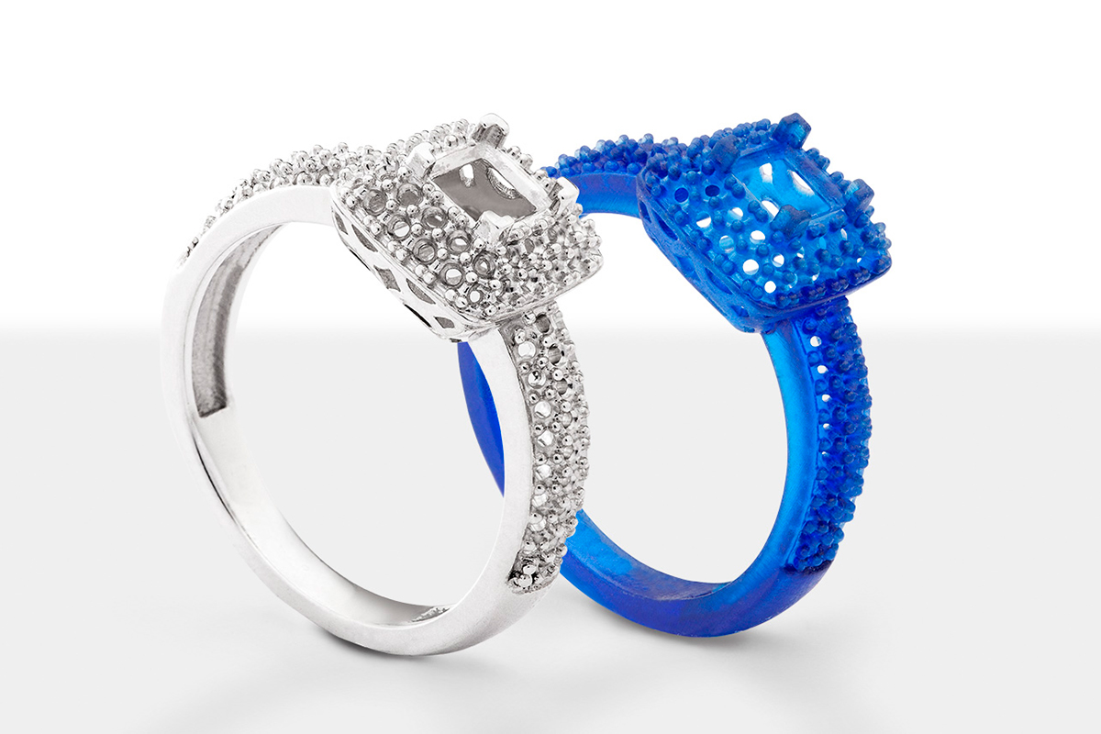
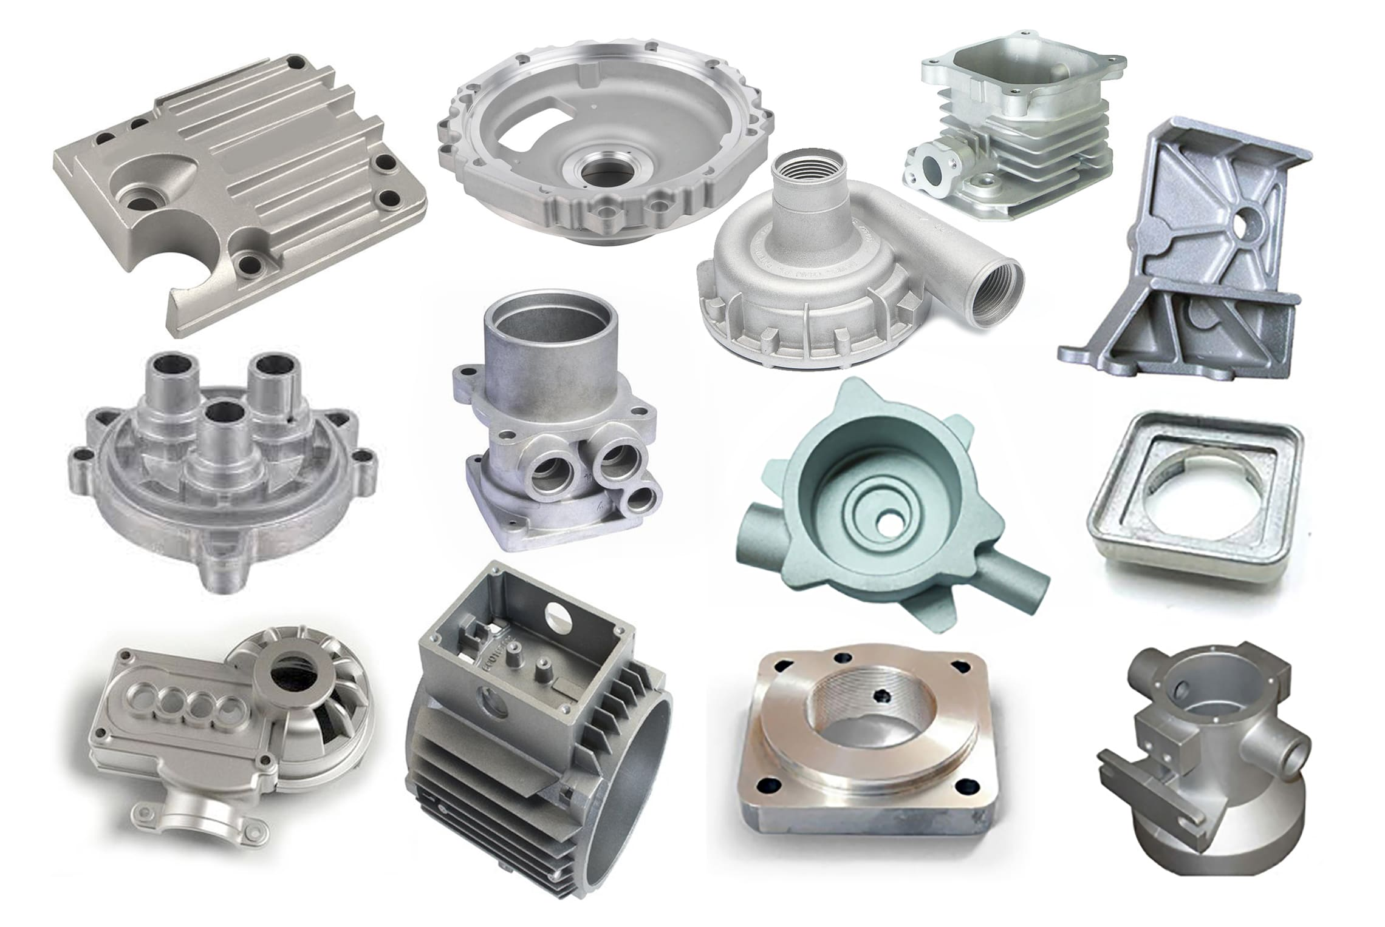
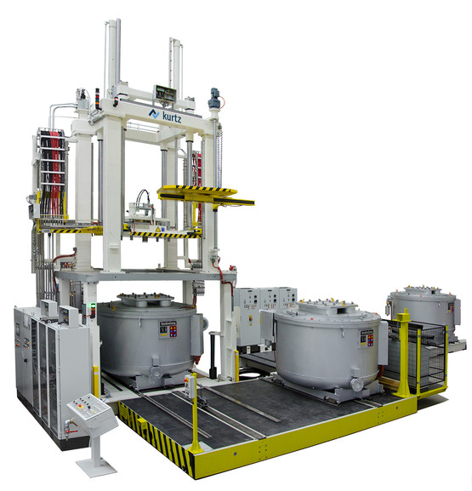
Кафедра «Машин і технології ливарного виробництва»
136 Металургія
освітня програма: «Ливарне виробництво чорних та кольорових металів і сплавів»
ОСОБЛИВОСТІ ПРОФЕСІЇ
Розробка технології виготовлення виливків чорних та кольорових сплавів: від ДВЗ до авіаційних лопаток.
Виготовлення художніх та ювелірних виробів, нанесення декоративних та захисних покриттів.
Застосування нових ливарних технологій, CAD/CAM/CAE систем.
Практика на підприємствах Запоріжжя й області: МОТОР-СІЧ, ЗЛМЗ, Іскра, ЗМЗ ім. Омельченка, Дніпроспецсталь ін.
Науково-дослідна робота у магістратурі та аспірантурі.
Деталі: https://zp.edu.ua/kafedra-mashin-i-tehnologiyi-livarnogo-virobnictva

Slide 6
Кафедра
«Обладнання та технології зварювального виробництва»
131 Прикладна механіка
Освітні програми:
«Технології та устаткування зварювання»
«Відновлення та підвищення зносостійкості
деталей і конструкцій»

Slide 7
Інженерно-фізичний факультет
Деканат
Аудиторія: 345 тел.: +380(61)7644674, +380(61)7698414 e-mail: dekanat_if@zntu.edu.ua
Кафедра
«Фізичного матеріалознавства» (ФМ)
Кафедра
«Машин і технології ливарного виробництва»
(М і ТЛВ)
Кафедра
«Обладнання та технології зварювального виробництва» (ОТЗВ)
Аудиторія: 177,173 тел.: +380(61)7698282; +380(61)7698545 e-mail:
kafedra_fm@zntu.edu.ua
Аудиторія: 226, 225, 138 тел.: +380(61)7698293, +380(61)7698594, +380(61)7698321 e-mail:
mitlv@ukr.net, kafedra_mtlv@zntu.edu.ua
Аудиторія: 257-А тел.: +380(61)7698262 e-mail:
kafedra_otzv@zntu.edu.ua
Деталі: https://zp.edu.ua/inzhenerno-fizichniy-fakultet

